Slide 1


简单
VISION PLAN
专注
纸箱外观检测视觉方案（2D）
共创
共赢

Slide 2

01
项目描述
02
项目验证
目录
03
配置清单
04
逻辑流程
CONTENTS
05
评估结果&注意事项
06
售后服务

Slide 3

01
项目描述
●产品名称：纸箱
●检测内容：尺寸
●产品材质：纸质
●产品颜色：牛皮色
●检测区域(mm × mm)：1000.0 * 1000.0
●最大工作距离(mm)：不限制
●最小工作距离(mm)：不限制
●来料方式：传送带
●最小缺陷分辨要求(mm)：1
●检测节拍(pcs/min)：30
●检测时产品运动速度(m/s)：0.3
●工作距离(mm)：1565
方案布局图

Slide 4

02
项目验证
参数名称 | 参数值
面阵相机型号 | OPT-CC1-C020-GG3-00
面阵相机类型 | 面阵相机
相机接口类型 | GigE
相机像素 | 1600 * 1200
镜头型号 | MFA121-U18
镜头品牌 | coolens
镜头焦距 | 18mm
镜头接口 | C
A(工作距离) = 1565mm, B(视野宽度) = 550mm, C(视野长度) = 550mm
视野图

Slide 5

02
项目验证
检测流程

Slide 6

03
配置清单
系
统
构
成

Slide 7
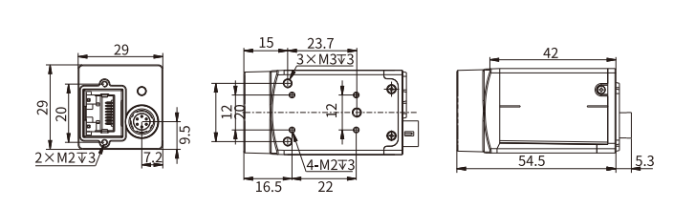
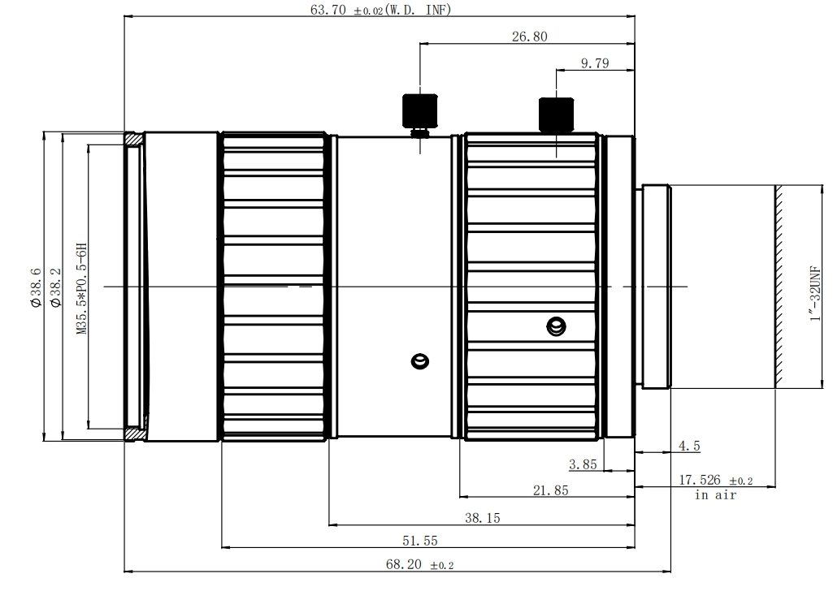
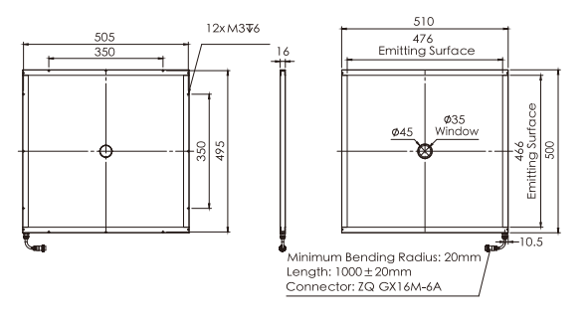
03
配置清单
相机尺寸图
光源尺寸图
镜头尺寸图

Slide 8
03
配置清单
序号 | 名称 | 型号 | 单位 | 数量 | 厂家
1 | 面阵相机 | OPT-CC1-C020-GG3-00 | 台 | 4 | OPT
2 | 镜头 | MFA121-U18 | 个 | 4 | coolens
3 | 光源 | OPT-FLCA510500K | 个 | 4 | OPT
4 | 工控机 | - | 台 | 1 | -
5 | 显示器 | - | 台 | 1 | -
6 | 软件 | MechMind-DLK | 套 | 1 | MechMind

Slide 9
04
逻辑流程
逻辑流程
├── 图像采集
│ └── 使用高分辨率工业相机采集纸箱表面图像，设置自动曝光模式以适应牛皮纸材质的反光特性，确保图像清晰无过曝
├── 预处理
│ ├── 截取ROI：框选传送带上的纸箱区域作为感兴趣区，排除背景干扰
│ ├── 图像增强：调整亮度/对比度参数优化牛皮纸纹理的可见度
│ └── 动态补偿：针对0.3m/s传送带速度配置图像稳定算法，消除运动模糊
├── 尺寸检测
│ ├── 目标检测模块
│ │ ├── 数据准备：导入包含不同角度纸箱的图像数据集，创建"纸箱"类别
│ │ ├── 标注训练：使用矩形工具标注纸箱边界框，划分80%训练集20%验证集
│ │ ├── 模型训练：配置标准模型类型，设置最大目标数为1，训练轮次100
│ │ └── 验证优化：通过精度-损失曲线监控训练，调整置信度阈值至0.85
│ └── 实例分割模块（级联）
│ ├── 数据准备：从目标检测模块导入分割区域数据，开启图像校正功能
│ ├── 精细标注：使用多边形工具精确勾勒纸箱六个面的轮廓
│ ├── 模型训练：启用GPU加速训练，设置掩膜颜色区分不同面
│ └── 尺寸计算：基于分割掩膜的像素坐标转换为实际尺寸（1px=0.1mm）
├── 结果处理
│ ├── 输出JSON格式检测报告，包含长宽高三维尺寸数据
│ ├── 设置公差范围：±0.5mm（基于1mm最小缺陷要求）
│ └── 生成OK/NG判定结果，标记超差维度

Slide 10
04
逻辑流程
└── 统计处理
├── 记录每批次检测数据，生成CPK过程能力分析报告
└── 可视化尺寸分布直方图，监控30pcs/min节拍下的过程稳定性

Slide 11
05
评估结果&注意事项
05 评估结果 & 注意事项
现场环境
相机安装
物料一致性
风险点：风险点：现场存在粉尘和温湿度波动，可能影响图像采集稳定性。
解决方案：解决方案：加装除尘过滤装置，并保持环境温度在20-28℃、湿度40-60%范围内。
风险点：风险点：相机安装高度误差可能导致视野偏移或畸变。
解决方案：解决方案：使用激光定位仪辅助安装，确保相机光轴垂直于检测面并校准工作距离。
风险点：风险点：纸箱表面纹理差异大，可能影响尺寸测量精度。
解决方案：解决方案：采用多角度光源补偿方案，增强图像对比度，提升分割算法鲁棒性。

Slide 12

06
售后服务
该设备上线后使用初期，我们会派专人进行全程跟踪；
处理解决可能发生的设备异常；
对现场人员进行培训指导；
设备调试完成后：售后服务一年；
若客户提出设备升级需求，我们会及时为您提供升级新方案。

Slide 13





机器视觉方案提供商
0535-2162897
www.ytzrtx.com
image@ytzrtx.com
山东省烟台市经济技术开发区泰山路86号内1号

